Slide 1
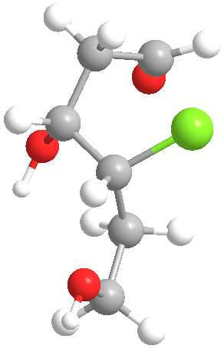
第十九章 糖类化合物
(carbohydrates)

Slide 2
概述
第一节 单糖
一、单糖的结构式（以葡萄糖为例）
二、单糖的立体构型
三、单糖的反应与构型的测定
四、单糖的环状结构
五、重要的单糖
第二节 双糖
一、双糖
二、重要的双糖
第三节 多糖
一、纤维素及应用
二、淀粉

Slide 3
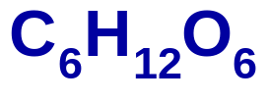
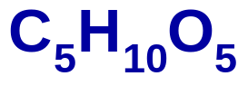
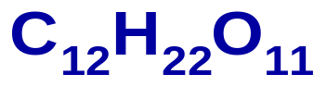

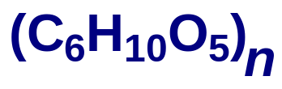
概述
1. 糖类的分子组成：
葡萄糖
果糖
核糖
蔗糖
麦芽糖
淀粉
纤维素
大多数糖类化合物的分子组成符合经验式C_{m}H_{2n}O_{n}或C_{m}(H₂O)_{n，}但是个别并不是，如：
鼠李糖
C₆H₁₂O₅

Slide 4
2. 糖类的定义与分类
糖类的定义：多羟基醛、酮，或水解后生成多羟基醛、酮的化合物。
单糖（monosaccharides）：不能再水解的多羟基醛、酮（又可分为某醛糖、某酮糖）。
低聚糖（oligosaccharides，寡聚糖）：水解生成2～10分子的单糖。
其中，蔗糖水解得到葡萄糖和果糖，为双糖；麦芽糖水解得到2 mol葡萄糖，为双糖（二糖）； … … ，三糖、四糖… …
多糖（polysaccharides）：水解可生成10个以上单糖，如淀粉、纤维素。

Slide 5
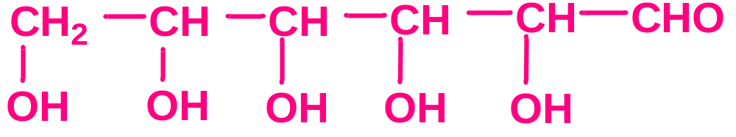
第一节 单糖
一、单糖的构造式（以葡萄糖为例）
实验：① C、H分析：C₆H₁₂O₆
②官能团确定：C=O，5 OH
③碳骼的确定：
Na-Hg
[H]
己醛糖
己六醇
正己烷
构造式：

Slide 6
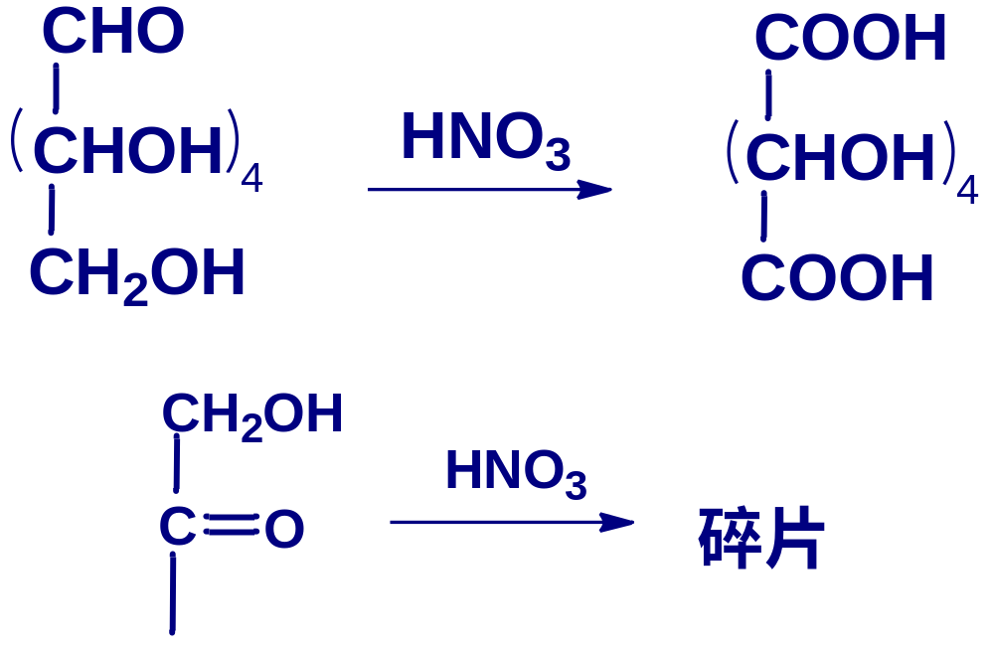
一、单糖的构造式
实验：
④醛基的确定

Slide 7
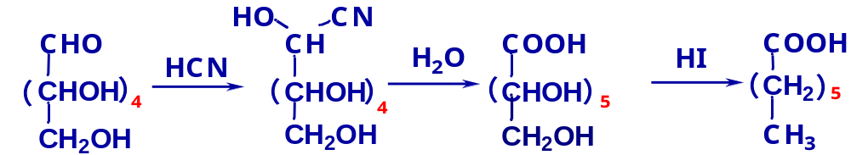
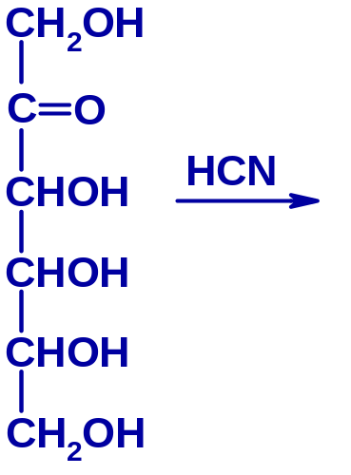
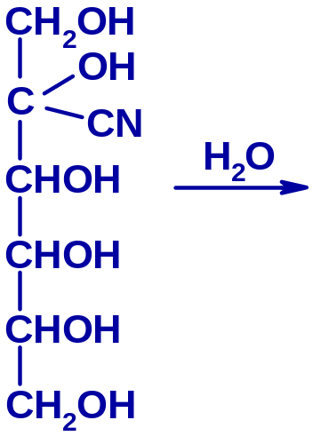
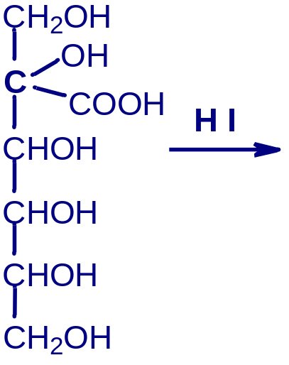
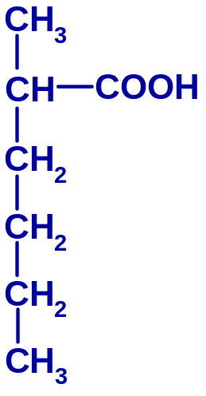
实验：
⑤进一步确定C=O的位置
正庚酸
果糖
α -甲基己酸

Slide 8
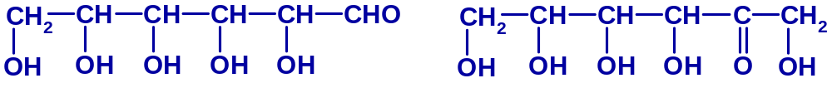
实验：
⑤进一步确定C=O的位置
由此，证明葡萄糖中的是醛基，而果糖中的是羰基，其位置在第二位。
葡萄糖和果糖的结构式：
葡萄糖 果糖

Slide 9
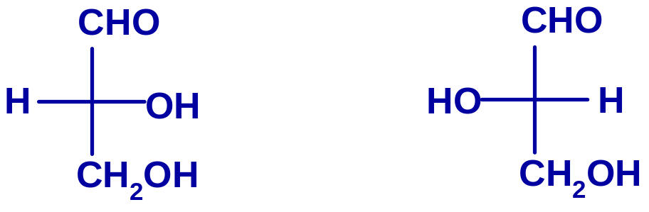
二、单糖的立体构型
1. 相对构型（D，L系列）
（1）以甘油醛为标准，OH在右边为D型，OH在左边为L型。
D-（+）-甘油醛 L-（-）-甘油醛

Slide 10
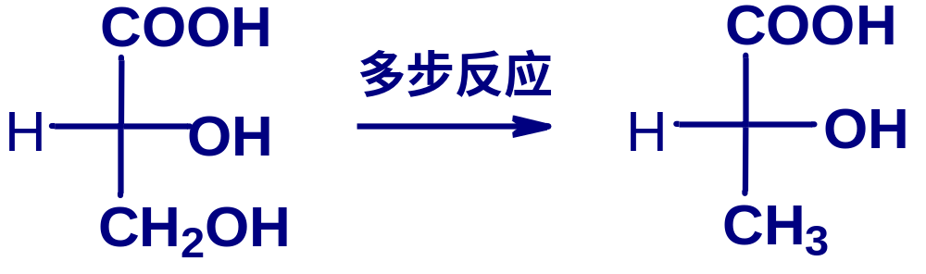
（2）通过与标准物的反应联系，确定化合物的相对构型。
D-(-)-甘油酸 D-(-)-乳酸
注意：D、L构型与旋光性没有一定的关系

Slide 11
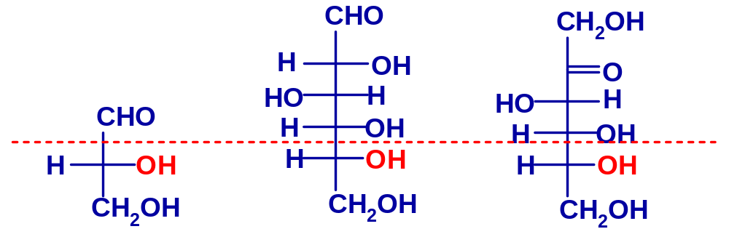
D-（+）甘油醛 D-（+）葡萄糖 D-（+）果糖

Slide 12
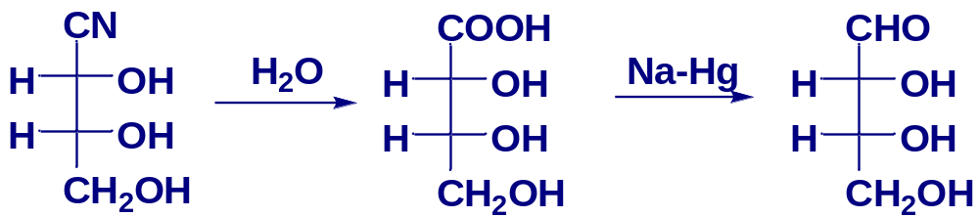
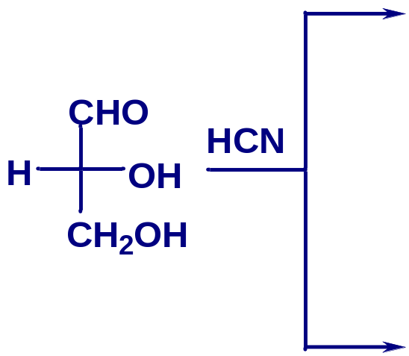
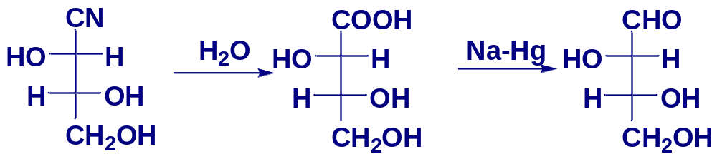
2. 相对构型确定方法
D-(-)-赤藓糖
D-(+)-苏阿糖

Slide 13
3. 构型的标记和表示方法（自学）
（1）D、L法；
（2）R、S法；
（3）赤式、苏式

Slide 14
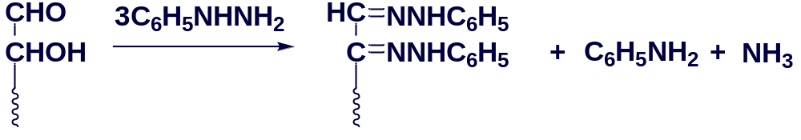
三、单糖的反应与构型的测定
（一）单糖的反应
1. 成脎反应（α -羟基醛、酮的典型反应）
应用：①分离提纯、鉴定糖类
②确定构型

Slide 15
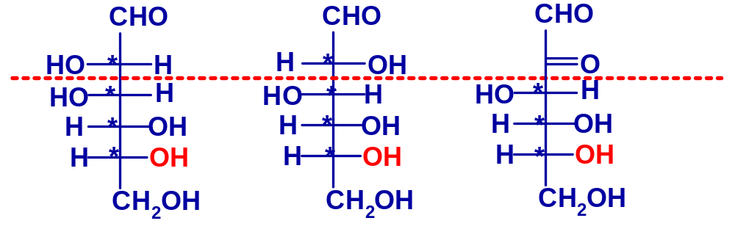
②确定构型——反向应用！
D-(+)- 甘露糖 D-(+)-葡萄糖 D-(-)-果糖
D-(+)- 葡萄糖和D-(+)-甘露糖的四个手性碳中只有C₂的构型不同，称为差向异构体，生成同一种糖脎。只要知道一种糖类的结构就可得出其他糖类的结构。

Slide 16
2. 氧化反应
（1）Tollens和Fehling或Benedict试剂反应
Tollens试剂：硝酸银的氨溶液
Fehling试剂：硫酸铜、酒石酸钾钠、氢氧化钠
Benedict试剂：硫酸铜、柠檬酸、碳酸钠
特点：①检验还原糖类和非还原糖类；
②差向异构化作用（见下页）

Slide 17
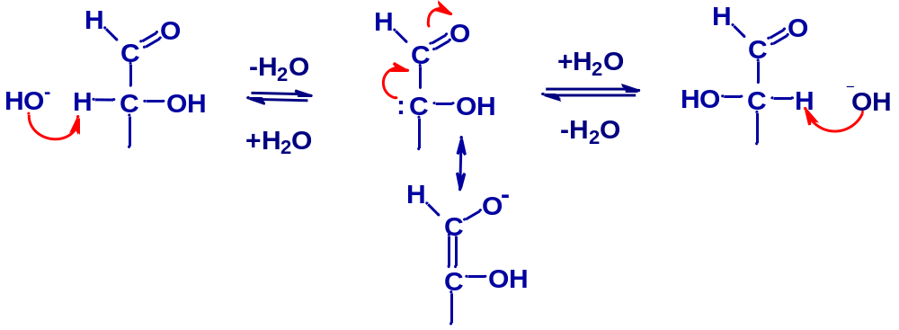
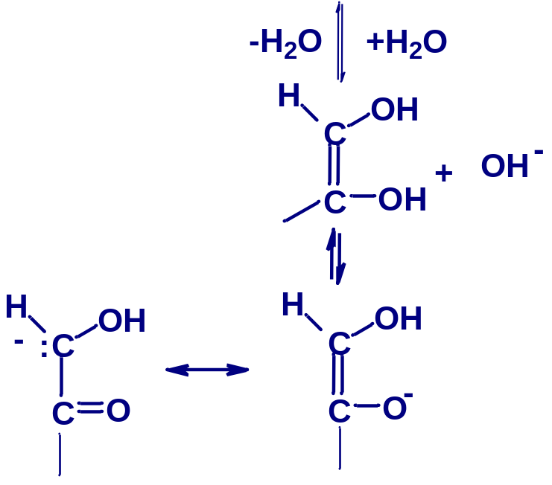
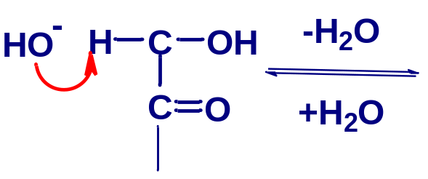
差向异构化作用：
D-葡萄糖
D-甘露糖
烯二醇
D-果糖

Slide 18
③不能检验醛糖和酮糖，因为在碱性条件下，发生差向异构化作用。

Slide 19
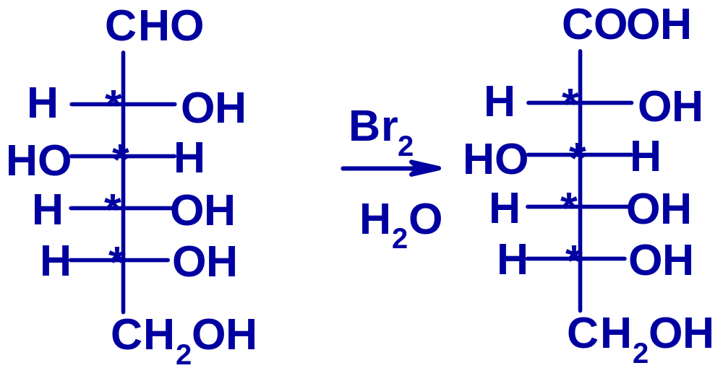
（2）与溴水反应
应用：①鉴别醛糖和酮糖；②合成醛糖糖酸。

Slide 20
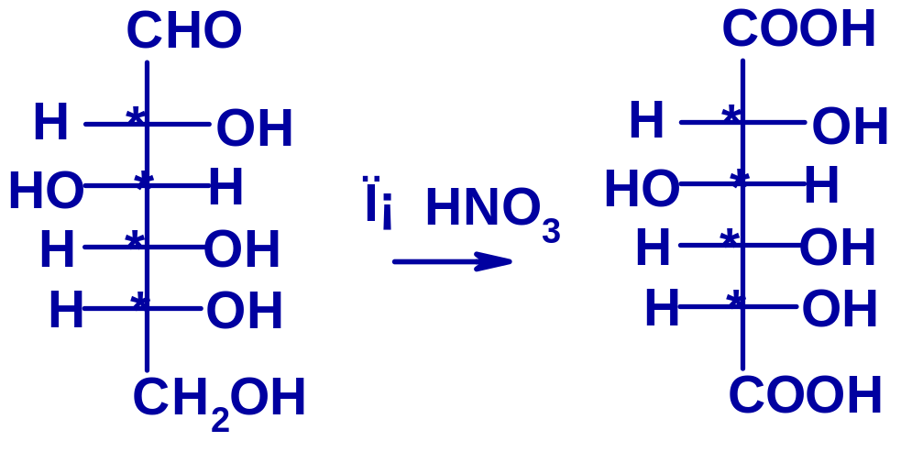
（3）与硝酸反应
应用：根据氧化产物的旋光性推知糖类构型。

Slide 21
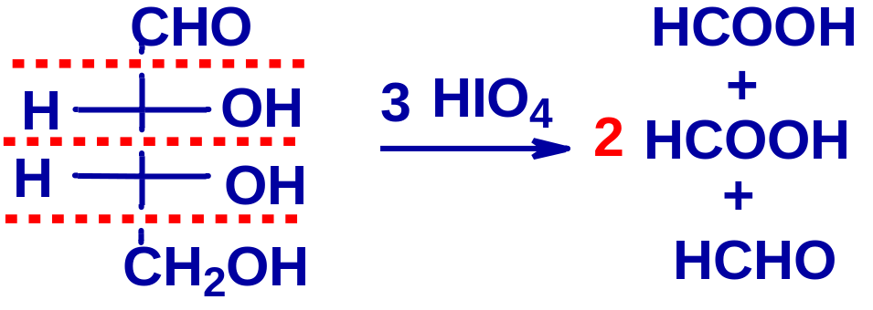
（4）与HIO₄反应
思考：根据反应推测A的结构

Slide 22
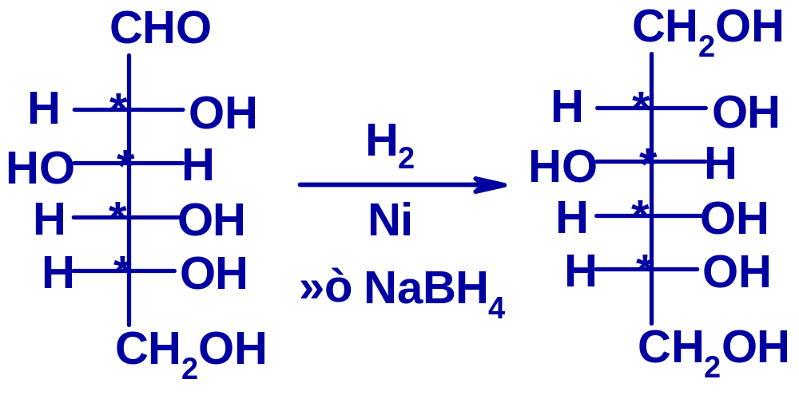
3. 还原反应

Slide 23
4. 递升和递降
（1）递升
D-(-)-赤藓糖
D-(+)-苏阿糖

Slide 24
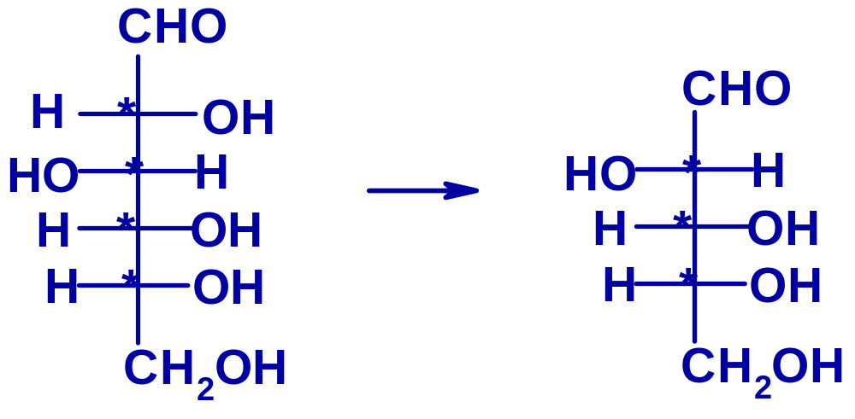
（2）递降
（具体反应式自学）

Slide 25
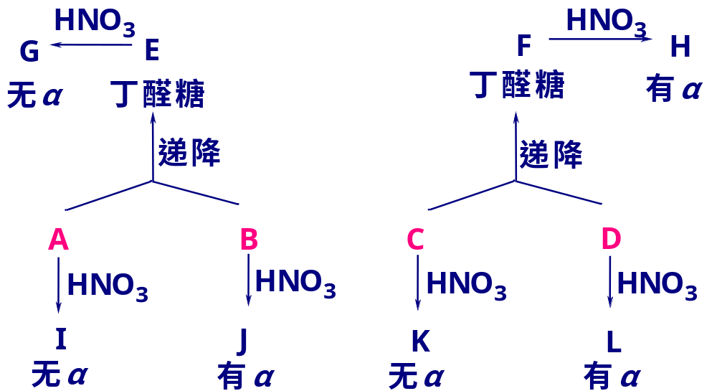
以D-戊醛糖A、B、C、D为例——利用上述的各种单糖反应。
（二）构型的测定
实验现象（以D-戊醛糖A、B、C、D为例，α表示旋光性 ）：
分析思路 ？

Slide 26
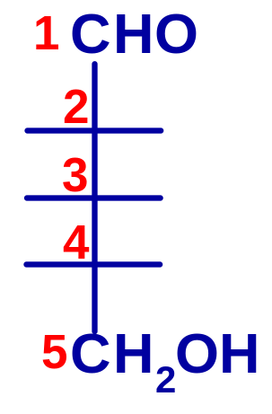
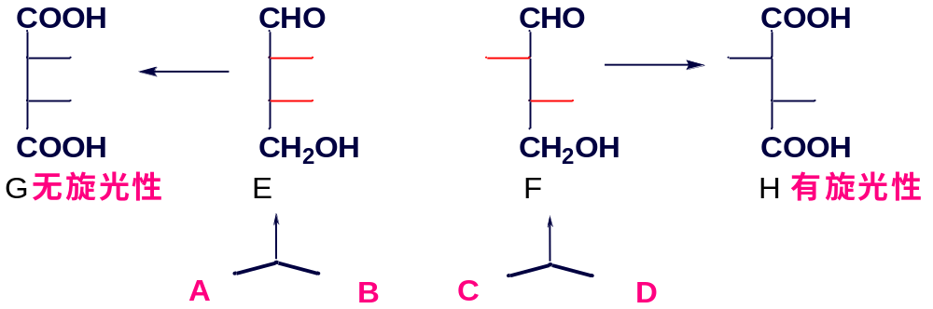
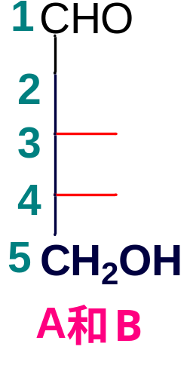
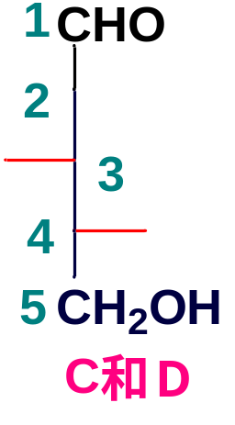
分析思路：
⑴ 从丁醛糖酸是否有旋光性可确定丁醛糖C₂、C₃上的羟基是否同侧，也即可确定D-戊醛糖C₃、C₄构型。

Slide 27
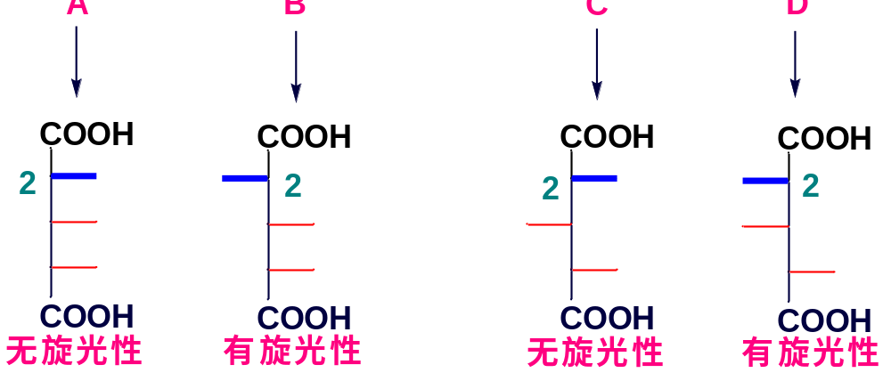
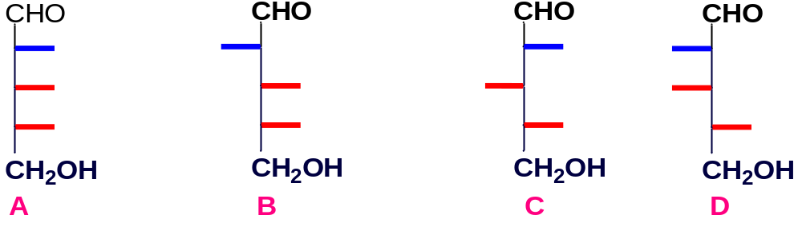
⑵ 从戊二酸结构确定C₂构型

Slide 28
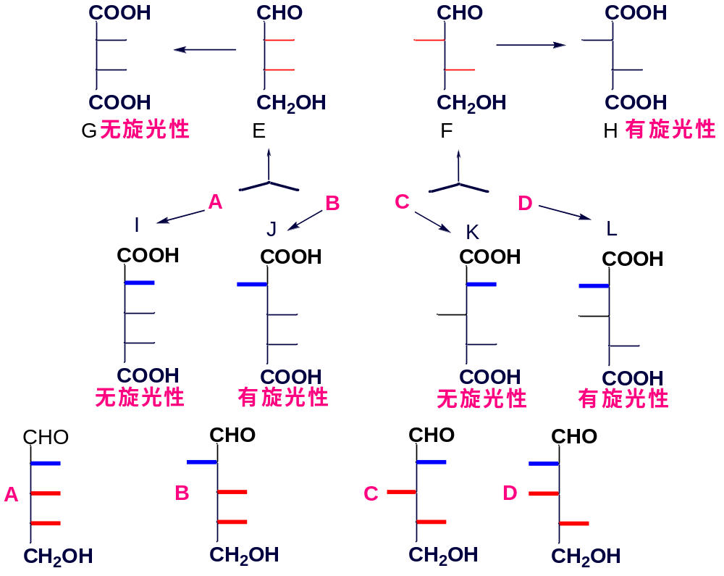
推测全过程

Slide 29
四、单糖的环状结构
1. 环状结构
（1）不符合链式结构的实验现象：
A. 单糖（葡萄糖）不发生醛类的某些典型反应（例如，品红醛反应、NaHSO₃反应等）；
IR检测不到C=O峰；
NMR检测不到—CHO峰。

Slide 30
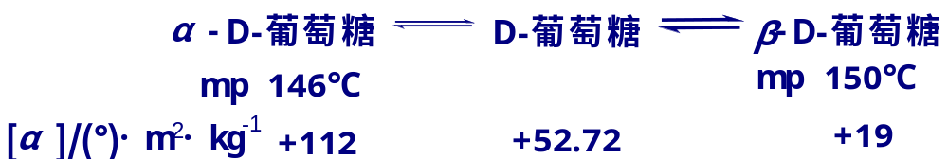
B. 变旋现象
常温水或乙醇结晶的葡萄糖
高温醋酸或吡啶结晶的葡萄糖

Slide 31
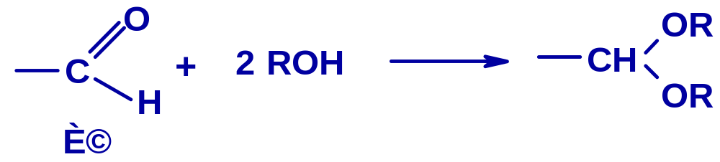
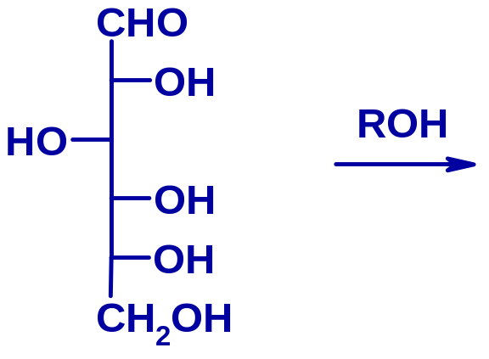
C. 只与1 mol醇形成配糖物（缩醛）
分子内首先形成半缩醛（成环了），再与另一分子的醇生成缩醛。

Slide 32
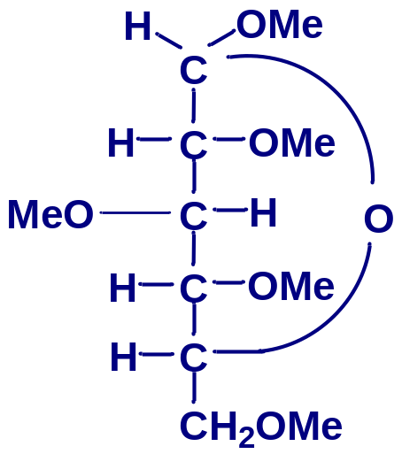
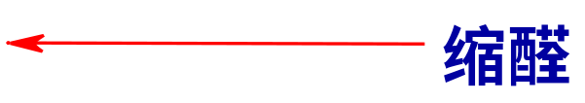
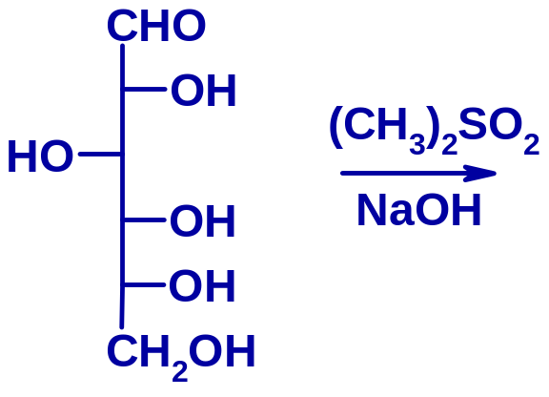
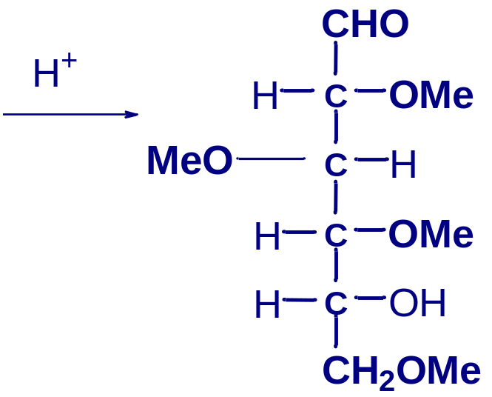
2. 环的大小：醛基与第几个羟基形成半缩醛？
五-O-甲基葡萄糖
D-1,2,3,4,6-五-O-甲基葡萄糖苷
四-O-甲基葡萄糖
D-2,3,4,6-四-O-甲基葡萄糖苷

Slide 33
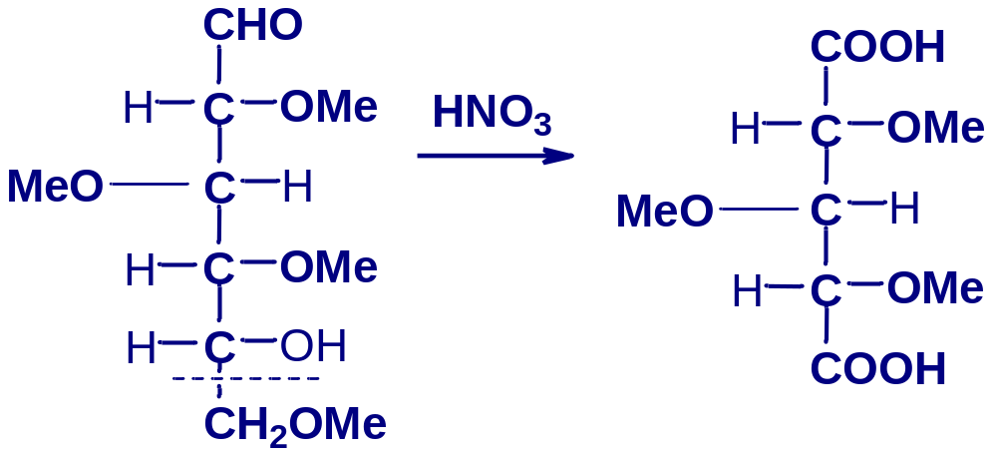
三-O-甲基木糖二酸
进一步的实验证明：葡萄糖的醛基与第五个碳上的羟基生成半缩醛。
事实上，大多数醛糖呈六元环。

Slide 34
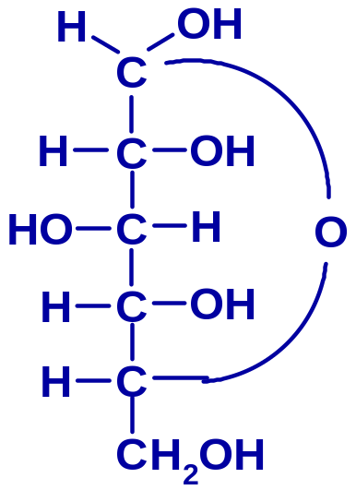
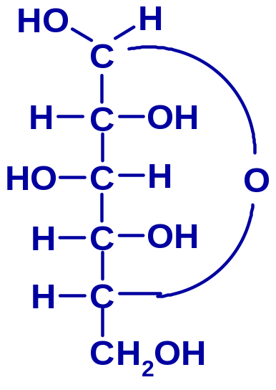
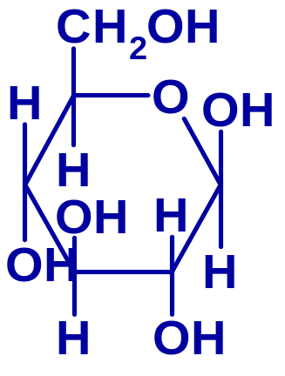
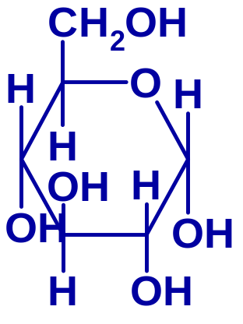
3. 环状构型的表示法
（1）直立环状投影式
（2）哈沃斯透视式

Slide 35
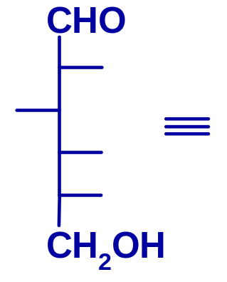





（2）哈沃斯透视式的书写规则

Slide 36


4. 两种构型：α型和β型
（1） α型和β型的定义
α型：C₁-OH与C₅-OH同侧，或C₁-OH与C₅-CH₂OH异侧。
β型：C₁-OH与C₅-OH异侧，或C₁-OH与C₅-CH₂OH同侧。
直立环状投影式同上（示例见下页）

Slide 37
对直立环状投影式：
α型
C₁-OH与C₅-OH同侧
β型
C₁-OH与C₅-OH异侧

Slide 38



（2）α型与β型构型的测定
α型：
β型：

Slide 39




5. 环式和链式异构体的互变
α-D-葡萄糖
+112°·m²·kg⁻¹
D-（+）-葡萄糖
β-D-葡萄糖
+19 °·m²·kg⁻¹
≈37%
≈ 0.1%
≈ 63%
解释变旋现象

Slide 40



6. 单糖的构象
α型
β型

Slide 41
五、重要的单糖（自学）
1.戊糖
核糖、脱氧核糖
2.己糖
果糖、葡萄糖
3.氨基糖
其聚合物——壳聚糖
4.维生素C
不是单糖，而是其衍生物
5.糖苷
苦杏仁苷（毒性）、腺苷

Slide 42
第二节 双糖
一、双糖
1. 定义
一个单糖分子中的半缩醛羟基和另一个单糖分子中的羟基失水得到的糖苷。
2. 分类
（1）非还原性双糖：两单糖分子的半缩醛羟基脱一分子水形成（示例见下页）。

Slide 43




特点：分子中无醛基
性质：无变旋现象；不能成脎；不能被Tollens、Fehling试剂氧化，故称非还原糖。

Slide 44




（2）还原性双糖
一分子单糖半缩醛羟基与另一分子单糖醇羟基脱水形成。
特点：分子中有醛基
性质：有变旋现象；能成脎；能被Tollens、Fehling试剂氧化，故称还原糖。

Slide 45

二、重要的双糖
1. 蔗糖：非还原糖
结构：葡萄糖的C₁是α型，果糖的C₂是β型。

Slide 46



Slide 47

2. 麦芽糖：还原糖
两分子葡萄糖以α-1,4-苷键形式结合成双糖，可被麦芽糖酶水解。
半缩醛羟基可以是α型或β型。

Slide 48

3. 纤维二糖：还原糖
两分子葡萄糖以β-1,4-苷键形式结合成双糖，可被苦杏仁酶水解。
半缩醛羟基可以是α型或β型。

Slide 49

4. 半乳糖：还原糖
一分子半乳糖与另一分子葡萄糖以β-1,4-乳糖苷键形式结合成双糖，可被苦杏仁酶水解。
半缩醛羟基可以是α型或β型。

Slide 50
第三节 多糖
均聚糖：由一种单糖组成，如淀粉和纤维素。
杂多糖：由戊糖、己糖或糖酸氨基糖等组成。
一、纤维素及其应用
1. 结构特点
① β-1,4-葡萄糖苷键，每条链有5000～10000个D-葡萄糖，可被强酸水解成纤维二糖、三糖、四糖等，最后被纤维素酶水解为D-葡萄糖；
② 长链间通过氢键结合成束。

Slide 51

一、纤维素及其应用
1. 纤维素的结构示意图
2. 性质
不溶于水和有机溶剂，加热分解，不熔化，对酸不稳定（苷键水解），对碱稳定；可被纤维素酶分解成纤维二糖。

Slide 52
3. 应用
（1）人造纤维（再生纤维）
铜氨法、胶丝法（过去时）、NMMO法、尿素法（新方法）等——可持续发展的需要！
（2）纤维素酯
纤维素硝酸酯、纤维素醋酸酯
（3）纤维素醚
CMC

Slide 53

二、淀粉
1. 结构特点
α-1,4-葡萄糖苷键，可被淀粉酶水解成麦芽糖，最后被麦芽糖酶水解为D-葡萄糖；

Slide 54
2. 直链淀粉
存在：约占20%
性质：溶于热水
结构：直链上有少数支链，卷曲盘旋呈螺旋状（分子内氢键），每圈螺旋含6个葡萄糖单体。
碘+淀粉 蓝色配合物

Slide 55
3. 支链淀粉
性质：
不溶于水成糊状
结构：
由约20个D-葡萄糖单体用1,4-苷键连接成的许多短链组成，短链间用α-1,6-苷键连接。

Slide 56
4. 环糊精（自学）
5. 糖原（自学）

